Slide 1
Línea de investigación:
Partidos políticos
Coordinador
Dr. Andrea Bussoletti
Abraham Cortés
Emilio Gómez García
Alejandra Ocampo Garcia
Estefanía Sánchez Larios

Slide 2
Tránsfugas políticos en Jalisco
en el proceso electoral 2021

Slide 3
Universo analizado:
1336 candidatos, de los cuales
877 candidatos a presidencias municipales
459 candidatos a diputaciones locales

Slide 4
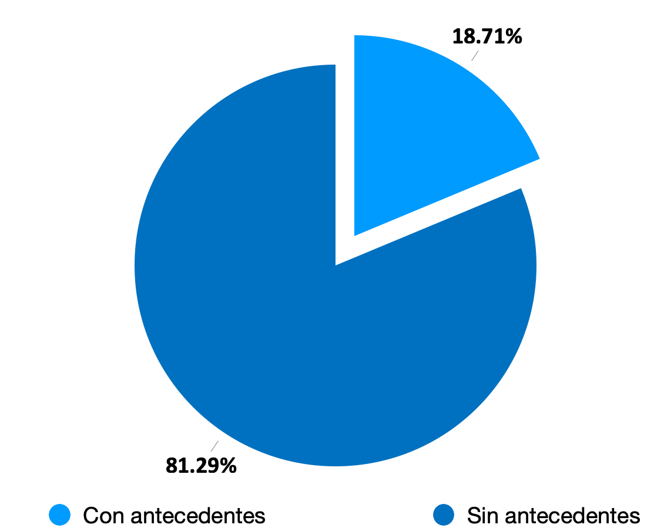
ANTECEDENTES EN UNO O MÁS PARTIDOS
De los 1336 candidatos analizados, 250 (18.71%) han tenido por lo menos un antecedente en otro partido político distinto al actual o como candidato independiente. En el proceso electoral de 2018 este valor fue del 15.35%.

Slide 5
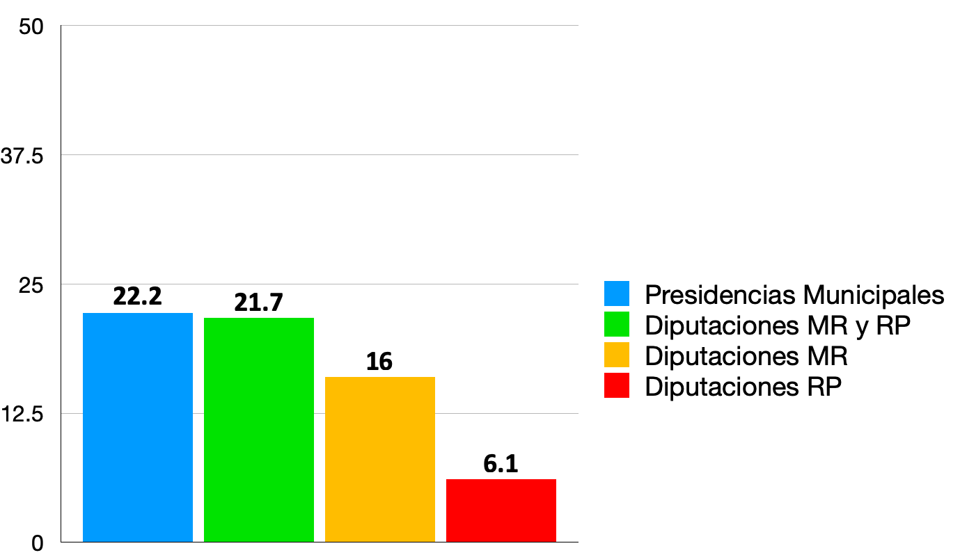
CAMBIOS DE PARTIDO por cargo de elección popular
El tipo de elección en que se registra un porcentaje más alto de candidatos tránsfugas es para la renovación de las presidencias municipales (22.2%), seguidos por aquellos candidatos que compiten contemporaneamente para una diputación en un distrito y en el listado de representación proporcional (21.7%):

Slide 6
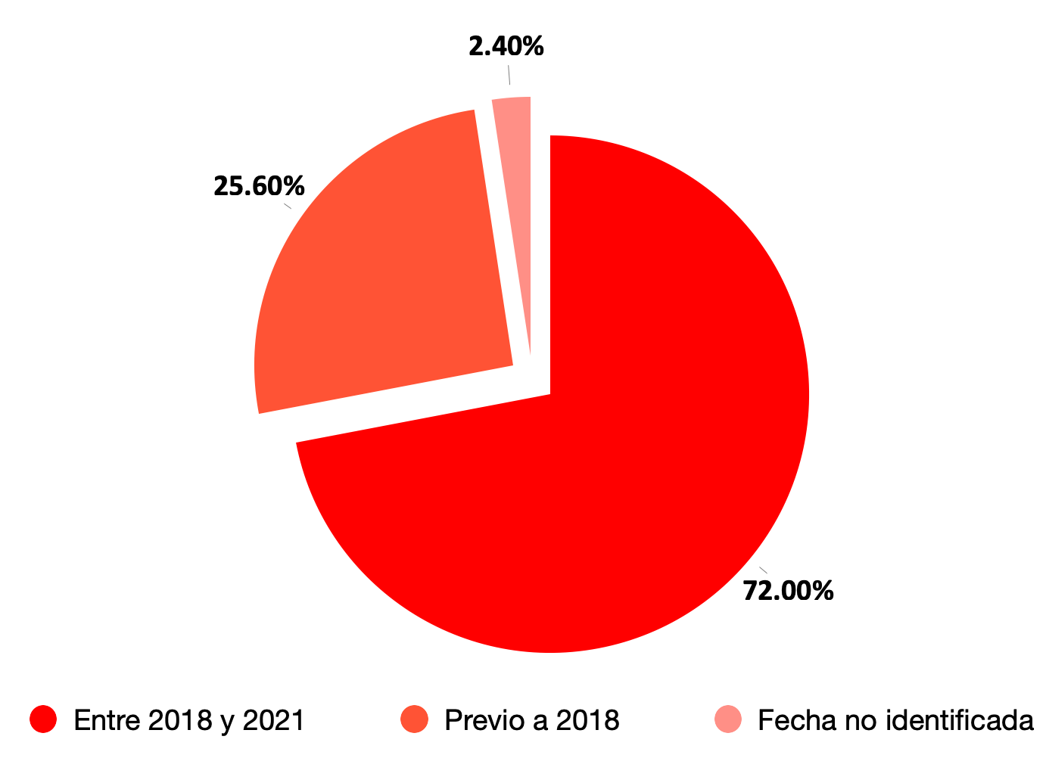
CAMBIO DE PARTIDO MÁS RECIENTE
De los 250 candidatos con antecedentes partidistas, 180 (72.0%) han cambiado de partido después del proceso electoral 2018 y previo al proceso 2021. Este valor en 2018 fue del 56%.

Slide 7
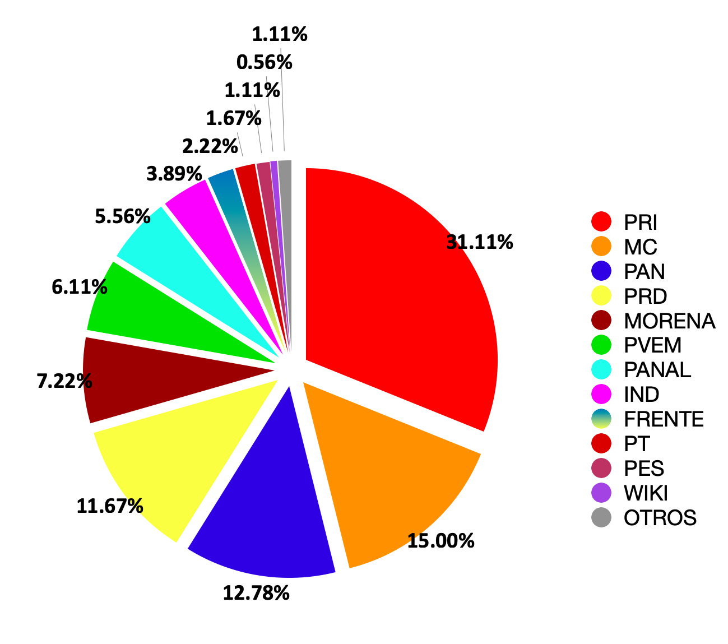
FLUJOS DE CAMBIOS DE PARTIDO 2018-2021 - ¿De donde salen?
El 31.1% de los candidatos que han cambiado de partido para este proceso electoral salen del PRI.
Siguen:
Movimiento CIudadano (15.0%)
PAN (12.8%)
PRD (11.7%)
Morena (7.2%)

Slide 8
FLUJOS CAMBIOS DE PARTIDO 2018-2021 - ¿De donde salen?
Partido | Candidatos que salen | %
PRI | 56 | 31.1
MC | 27 | 15.0
PAN | 23 | 12.8
PRD | 21 | 11.7
Morena | 11 | 7.2
PVEM | 11 | 6.1
PANAL | 10 | 5.6
Partido | Candidatos que salen | %
Independientes | 7 | 3.9
Frente | 4 | 2.2
PT | 3 | 1.7
PES | 2 | 1.1
Wikipolitica | 1 | 0.6
Otros* | 2 | 1.1
* Se trata de partidos ya no existentes en Jalisco que perdieron el registro antes del proceso electoral 2018

Slide 9
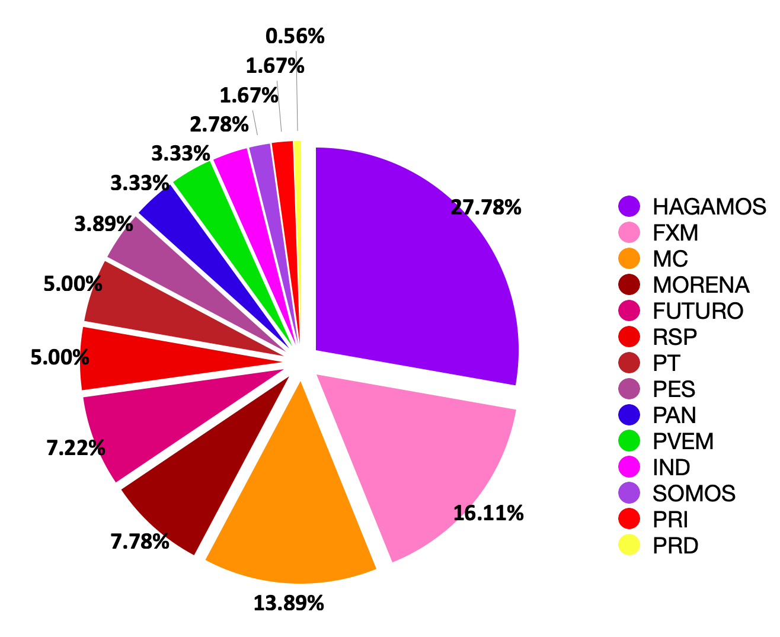
FLUJOS CAMBIOS DE PARTIDO 2018-2021 - ¿Hacia dónde van?
El 27.8% de los candidatos que han cambiado de partido para este proceso electoral compiten hoy en las filas de Hagamos.
Siguen:
Fuerza Por México (16.1%)
Movimiento Ciudadano (13.9%)
Morena (7.8%)
Futuro (7.2%)

Slide 10
FLUJOS CAMBIOS DE PARTIDO 2018-2021 - ¿Hacia dónde van?
Partido | Candidatos en entrada | %
Hagamos | 50 | 27.8
Fuerza por México | 29 | 16.1
MC | 25 | 13.9
Morena | 14 | 7.8
Futuro | 13 | 7.2
RSP | 9 | 5.0
PT | 9 | 5.0
Partido | Candidatos en entrada | %
PES | 7 | 3.9
PAN | 6 | 3.3
PVEM | 6 | 3.3
Independientes | 5 | 2.8
Somos | 3 | 1.7
PRI | 3 | 1.7
PRD | 1 | 0.6

Slide 11
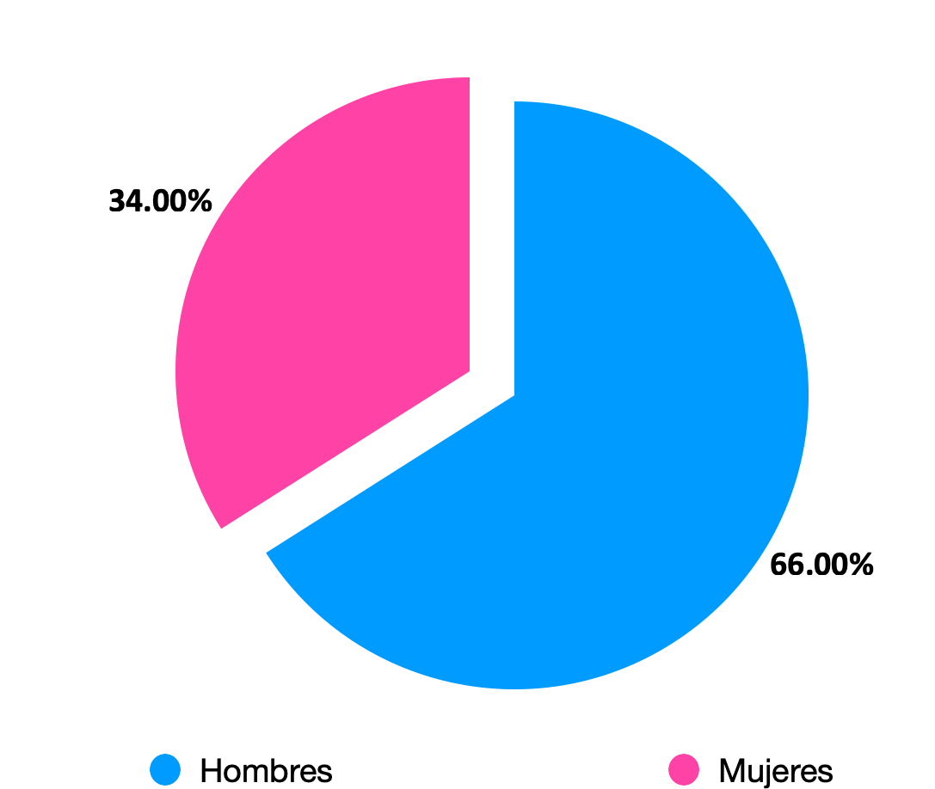
CAMBIOS DE PARTIDO - Distribución por género
De los 250 candidatos con antecedentes partidistas, 165 son hombres, lo que representa el 66.0% del total. En el proceso electoral de 2018 este valor fue del 77.0%.

